Slide 1
Трудности на пути творческой самореализации детей в ДОУ
Подготовила:
педагог-психолог
Курищева А.Н.

Slide 2
Творчество человека можно определить как создание необходимого, но еще не существующего в реальности, т. е. нового и более совершенного.
В саморазвитии ребенка и в спонтанных проявлениях его творчества ученые определяют детство чуть ли не единственное время в человеческой жизни, где творчество является универсальным и естественным способом существования человека.

Slide 3
Не меньшую роль играет культурная среда, в окружении которой происходит формирование психических и интеллектуальных качеств ребенка.

Slide 4
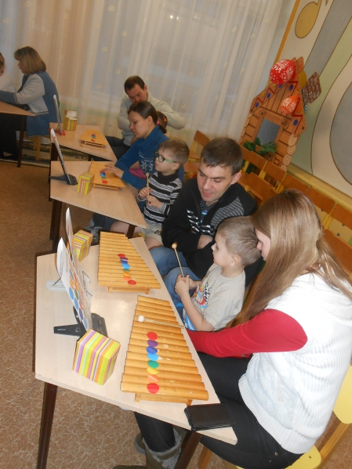
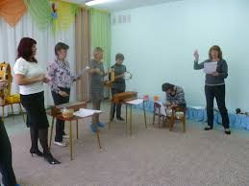
Взаимодействие
с родителями;
с воспитателями и другими специалистами.

Slide 5
Правило 3 плюсов
УЛЫБКА
ИМЯ СОБЕСЕДНИКА
КОМПЛИМЕНТ

Slide 6
Минимум конфликтов
1. Информировать родителей о том, что будет происходить, не только в плане расписания и распорядка, но и в плане взаимоотношений.
2. Искать точки соприкосновения интересов с родителями для дальнейшей работы.
3. Доносить грамотно информацию до родителей. Например, сообщая что-либо негативное про ребенка, всегда начинать с положительного отзыва и только потом формулировать проблему.
4. Опытный, мудрый специалист просто «забывает» о конфликтах. Встречает родителей с улыбкой, доброжелательно.

